Slide 1



ПАМЯТКА РОДИТЕЛЯМ
Гунбина Е.Д., врач высшей категории, директор санатория-профилактория «Восток»/ДОЛ «Лазурный», председатель Комитета женщин ЗСЖД, участник рабочей группы по разработке концепции ЗОЖ для работников ОАО «РЖД»
2022 г.

Slide 2

ОСНОВНЫЕ ДЕЙСТВИЯ РОДИТЕЛЕЙ, ПОЛУЧИВШИХ ПУТЕВКУ В ДОЛ
Документы, необходимые для заезда
Выписка из протокола решения комиссии о выдаче путевки или путевка;
Ксерокопии свидетельства о рождении или паспорта ребенка (для детей старше 14 лет), страхового медицинского полиса ;
Заполненное согласие на обработку персональных данных;
Заполненное информированное согласие на медицинское вмешательство;
Заполненное заявление-согласие на фото и видеосъемку.
Получить медицинские документы
1. Медицинская справка формы 079/у, действительна 90 дней;
2. Справка об отсутствии в течение 21 календарного дня контактов с больными инфекционными заболеваниями, выданная не ранее, чем за 3 дня до отъезда;
3.Копия сертификата о прививках;
4.Детям, которым на момент заезда исполнилось 15 лет – обязательное наличие справки о результатах флюорографии

Slide 3
ВЗАИМОДЕЙСТВИЕ РОДИТЕЛЕЙ И МЕДИЦИНСКИХ РАБОТНИКОВ ДОЛ
Работнику медицинской службы ДОЛ необходима полная информация о состоянии каждого ребенка:
Хронические заболевания;
Заболевания в ремиссии;
Болезни, травмы, которые перенес ребенок до заезда в ДОЛ.
ПРОТИВОПОКАЗАНИЯ при направлении несовершеннолетних в организации отдыха и оздоровления:
Заболевания в острой стадии или обострение хронических заболеваний;
Инфекционные заболевания, заразные болезни глаз и кожи, паразитарные заболевания;
Злокачественные заболевания, требующие лечения;
Психические и поведенческие расстройства, представляющие опасность для окружающих;
Зависимость от алкогольных, наркотических и психотропных веществ.
Родители должны особое внимание уделять заполнению медицинских документов своего ребенка в поликлинике, отслеживать, чтобы были заполнены все графы, чтобы была указана полная и достоверная информация.

Slide 4
Медицинская справка формы 079/у
При оформлении справки врач- педиатр указывает сведения о состоянии здоровья ребенка:
физиологические особенности развития;
перенесенные заболевания, в том числе инфекционных заболеваний (ветряная оспа, скарлатина, корь, краснуха и пр.), с указанием даты заболевания;
проведенной вакцинации. При отсутствии вакцинации, реакции Манту, должен быть официально оформленный медицинский отвод или отказ родителей;
результаты осмотра на педикулез и чесотку;
анализы на яйцеглист и соскоб на энтеробиоз;
Назначение справки- получение всей необходимой информации для обеспечения оздоровления Вашего ребенка в ДОЛ

Slide 5

В лагере запрещается пользоваться, без указания врача, самостоятельно лекарствами, привезенными из дома (не давать детям лекарства, для предотвращения бесконтрольного приема). В случае, если ребенок получает плановую базисную терапию, необходимо передать лекарства врачу с назначением этого препарата врачами специалистами.
Даже если вы уверены в своем ребенке, лекарственные средства могут вызвать интерес у других детей, что повлечет за собой непредсказуемые последствия.
Необходимо предупредить медицинских работников лагеря о психологических, физиологических особенностях ребенка, и наличии каких- либо медицинских противопоказаний.

Slide 6
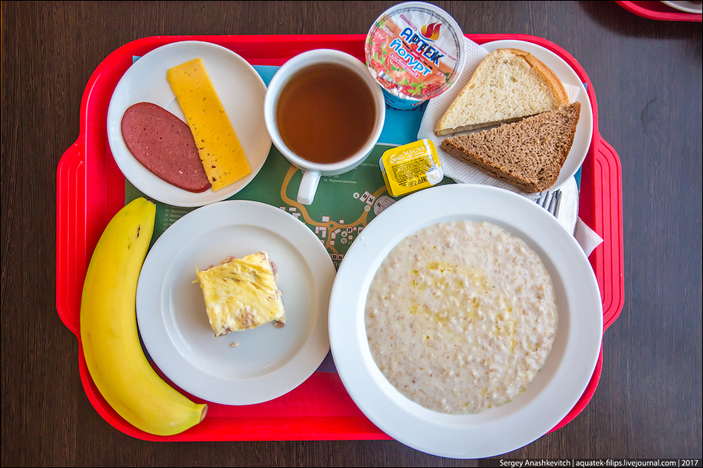
ПИТАНИЕ В ДОЛ
5-ти разовое сбалансированное диетическое питание
Потребность у детей с 7 лет и старше:
белки — 90 г/сут
жиры — 92 г/сут
углеводы 383 г/сут
Ккал/сут — 2800-3000 ккал/сут
Если у ребенка есть аллергическая реакция на продукты питания или индивидуальная непереносимость, обязательно предупредите медицинских работников лагеря!

Slide 7

РАСПОРЯДОК ДНЯ
8:30 - Утренние ритуалы
8:55 - Мини-дискотека (зарядка)
9:30 - Завтрак
10:00 - Утренняя притча (программа №1)
10:30 - Мастерские и спортивные секции
13:30 - Обед
14:15 - Часы отдыха
16:30 - Полдник
17:00 - Отрядная работа/подготовка к мероприятию/мероприятие(программа №2)
19:00 - Ужин
20:00 - Вечернее шоу (программа №3)
21:30 - Второй ужин
22:00 - Отрядный огонёк/ дискотека/ песенный вечер у костра
23:00 – Отбой
Режим дня предусматривает ночной сон не менее 9 часов (для детей до 10 лет не менее 10 часов), дневной отдых - 1,5 часа. Утренний подъем детей проводится не ранее 8 часов.

Slide 8
НАВЫКИ РЕБЕНКА ДЛЯ ПРЕБЫВАНИЯ В ДОЛ
Объясните ребёнку, что для хорошего отдыха в лагере дети должны уметь за собой ухаживать, знать, как вести себя в общественных местах и в транспорте.
Ещё один важный вопрос, решение которого, способствует развитию самостоятельности у детей – умение управлять своим временем, жить по установленному распорядку. Чтобы потренировать этот навык, можно за пару недель до отъезда начать жить по расписанию: гулять, принимать пищу и спать по часам, собираться, одеваться и проводить гигиенические процедуры в определенное время. Благодаря такой репетиции ребенок привыкнет и легко адаптируется в реальных условиях.
Избежать тоски по дому и страха одиночества можно, если до отъезда постоянно напоминать ребенку, что остальные члены семьи его любят и будут скучать, что в случае возникновения трудностей взрослые приедут, помогут или вовсе заберут домой. Это поможет не чувствовать себя ненужным, отвергнутым, отправленным в ссылку.
Научите ребенка сортировать грязное и чистое белье.

Slide 9
ПОСЕЩЕНИЕ РЕБЕНКА В ДЕТСКОМ ОЗДОРОВИТЕЛЬНОМ ЛАГЕРЕ РОДИТЕЛЯМИ
Запрещено: посещения родителями детей в период смены, забирать ребенка за пределы лагеря на краткосрочный период в течение смены.
При передаче продуктов питания ребенку родителями, рекомендуются: кондитерские изделия (конфеты - карамель, галеты, печенье, крекеры, (с минимальным содержанием пищевых ароматизаторов);
фрукты (яблоки, груши, бананы (тщательно вымытые дома), цитрусовые (апельсины, мандарины), с учетом индивидуальной переносимости;
соки натуральные отечественные и импортные, соки и нектары промышленного производства, предпочтительно в мелкоштучной упаковке.
Исключаются все скоропортящиеся продукты, домашние соленья, а также содержащие консерванты, синтетические стабилизаторы и пищевые добавки (чипсы, сухарики и д.р.)

Slide 10
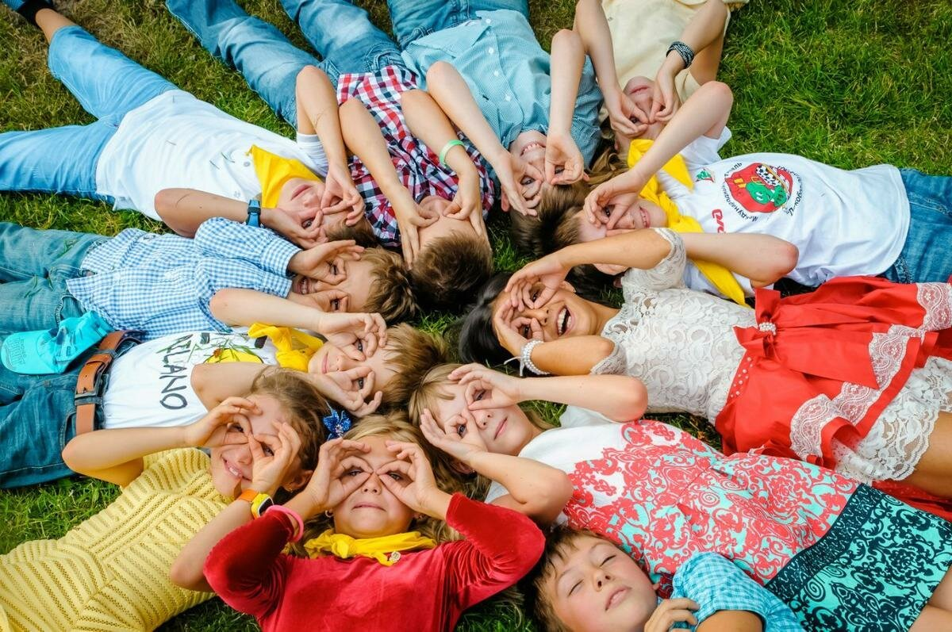
В детском оздоровительном лагере все дети
распределяются по группам здоровья:
составляется программа индивидуального оздоровления
проводится контроль: динамики роста, массы тела, мышечной силы, жизненной емкости легких.
осуществляется неотложная медицинская помощь
Формируется культура отношения ребенка к своему здоровью
(Программа «Железное здоровье»)

Slide 11

ТОЛЬКО СОВМЕСТНО МЫ МОЖЕМ ОБЕСПЕЧИТЬ СОДЕРЖАТЕЛЬНЫЙ, ПОЛНОЦЕННЫЙ ОТДЫХ И ОЗДОРОВЛЕНИЕ, СОДЕЙСТВОВАТЬ УКРЕПЛЕНИЮ ФИЗИЧЕСКОГО И ДУХОВНОГО РАЗВИТИЯ НАШИХ ДЕТЕЙ.

Slide 12
СПАСИБО ЗА ВНИМАНИЕ!
Гунбина Елена Дмитриевна
Vostok-GunbinaED@wsr.ru
2022г.

